Slide 1

Coordinación de Protecciones por Métodos Computarizados aplicados al Sistema Eléctrico “LA TOMA” (INTERAGUA)
Presentado por:
José Paúl Fernández Flores
Martín Alonso García Atiencia
Fulton José Villacís Tigrero

Slide 2
INTRODUCCIÓN
En el trabajo que se presenta se analiza el sistema eléctrico de la subestación “La Toma” (Interagua) para posteriormente realizar el estudio de la coordinación de las protecciones eléctricas del mismo.

Slide 3

Para poder realizar correctamente el estudio y la coordinación de las protecciones de un sistema eléctrico, además de conocer los datos correspondientes a cargas, transformadores, motores, capacitores, etc, se necesita conocer el comportamiento del sistema en conjunto.

Slide 4
El comportamiento del sistema en condiciones normales, se lo obtiene realizando es estudio de flujo de carga; mientras que el comportamiento del sistema en caso de fallas, se lo obtiene realizando el estudio de cortocircuito.

Slide 5
Los estudios de flujo de carga y cortocircuito son analizados con detalle en los capítulos 2 y 3 de esta presentación.

Slide 6
CAPITULO 1
DESCRIPCION DE LAS INSTALACIONES

Slide 7
DESCRIPCION DE LAS INSTALACIONES
La subestación es alimentada por una línea de transmisión aérea de 69 KV que arranca desde la salida #72 de la subestación Pascuales con conductor tipo LINNET 336.4 MCM y cuya longitud aproximada es de 10 Km, en simple terna, pasa por la subestación La Toma, y continúa hasta Daule.

Slide 8
DESCRIPCION DE LAS INSTALACIONES
El sistema eléctrico de La Toma, está conformado por dos subestaciones, conformadas por módulos de estructuras metálicas para 69KV. A la primera subestación (SE1) llega la línea desde Pascuales, y sale hacía Daule a través de un disyuntor de aceite y un pórtico para el arranque de esta línea; además de aquí parte una derivación hacía la segunda subestación (SE2).

Slide 9
DESCRIPCION DE LAS INSTALACIONES
Existen tres barras a 69 KV, de la primera se alimenta a los dos transformadores de 69/13.8 KV (SE1) y a través de estos a la Estación de Bombeo 4 (cada transformador alimenta a un sector de esta estación de bombeo, sector A y sector B respectivamente) que se interconectan a través de un disyuntor normalmente abierto, el cual sirve para hacer maniobras en caso de que algún transformador salga de servicio o este en mantenimiento; en cada sector se encuentran conectados 4 motores de 3000HP.

Slide 10
DESCRIPCION DE LAS INSTALACIONES
Las otras dos barras de 69 KV (SE2) son alimentadas desde la primera barra de 69KV y se interconectan a través de un disyuntor normalmente cerrado. De una de las barras del módulo de 69 KV se alimenta un transformador de 10000/12000 KVA, OA/FA, 69/4.16 KV. Existe también un módulo de estructuras metálicas para 4.16 KV; a este módulo llega la alimentación del transformador a través de un disyuntor de aceite, de esta barra se alimenta a la estación de bombeo Nº1.

Slide 11
DESCRIPCION DE LAS INSTALACIONES
Junto a la otra barra de 69KV se encuentra un segundo transformador (de similares características al primero) y de las barras aéreas salen tres (3) líneas: una para la planta de tratamiento antigua, otra para los talleres y dos grupos de electrobombas de 400HP en la estación de bombeo Nº 3; y una tercera que alimenta a la estación de bombeo Nº 2 para cuatro (4) electrobombas de 1250 HP. Las dos primeras alimentadoras mencionadas son de construcción aérea; la tercera es subterránea con cables aislados, que salen desde el disyuntor “D” y llegan al disyuntor “F” en la estación de bombeo Nº 2, y de este se alimenta al Centro de Control de Motores Nº 2.

Slide 12
DESCRIPCION DE LAS INSTALACIONES
Existe también la interconexión entre las barras de 4.16KV (interconexión E) la cual permanece normalmente abierta, y solo es cerrada en caso de emergencia o durante el mantenimiento de uno de los dos transformadores. La implementación de una segunda interconexión de los sistemas de 4.16KV, se la realizó con el objeto de que se pueda alimentar al centro de carga Nº1 desde el transformador Nº2 en caso de mantenimiento del transformador Nº1. En el esquema se consideró conveniente utilizar disyuntores de 69 KV, uno para cada transformador, para una mejor protección de los mismos con la utilización de los relés diferenciales.

Slide 13
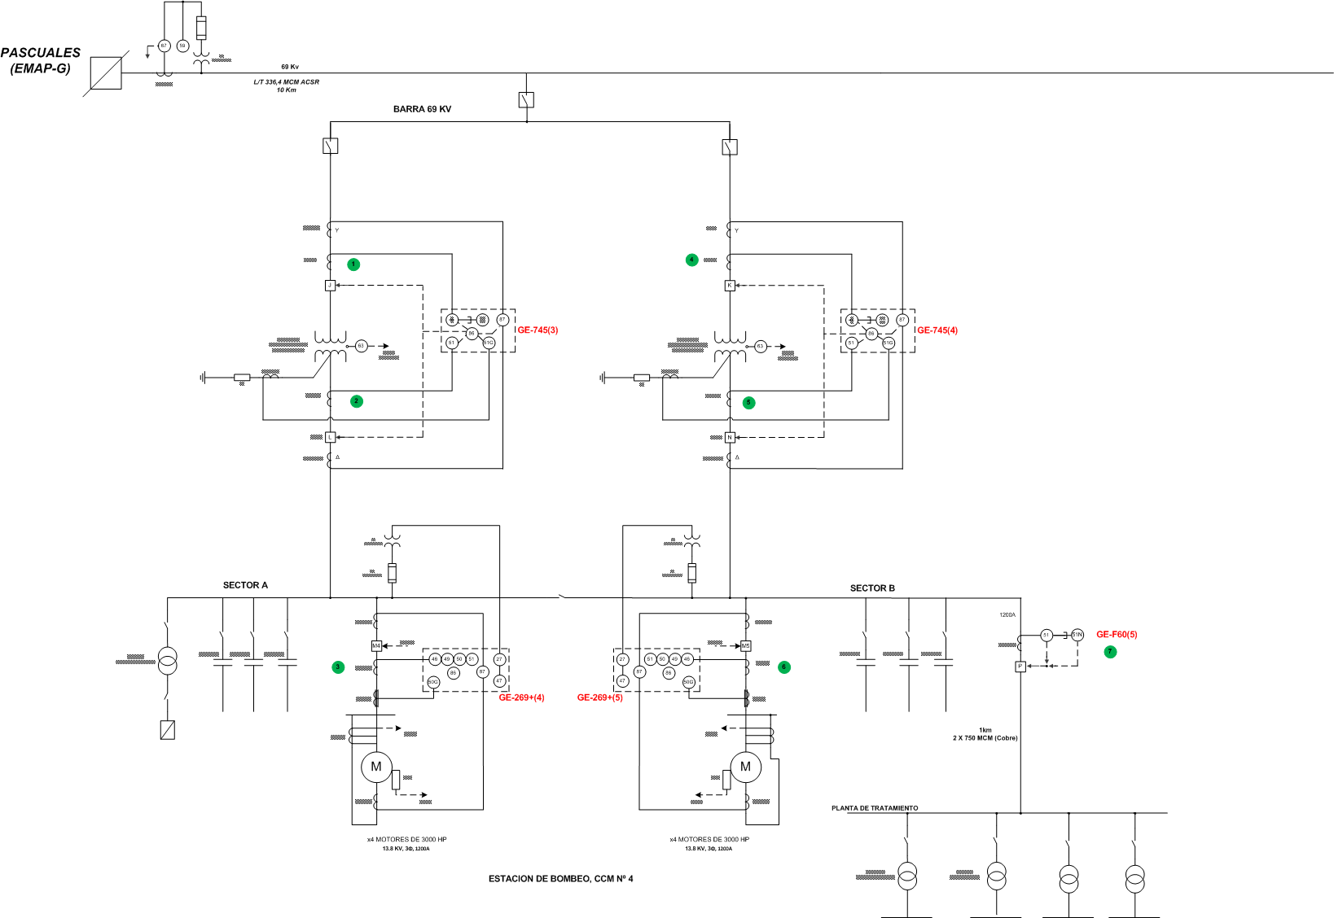

Slide 14
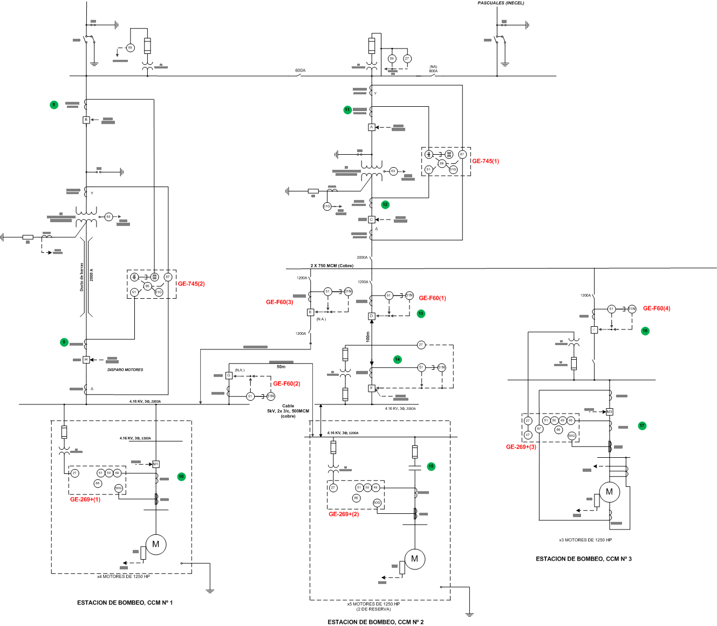

Slide 15
DATOS GENERALES DE “LA TOMA” - INTERAGUA

Slide 16
Abastecimiento para la zona SUR de Guayaquil
El abastecimiento para la zona sur de Guayaquil se lo hace a través de la estación de bombeo 4, la cual está conformada por dos sectores idénticos:
  SECTOR A
  SECTOR B

Slide 17
Sectores A y B
En cada sector se encuentran instalados cuatro motores o grupos. Las características de los motores son las siguientes:
Motores trifásicos de 3000HP, 13800V, dispuestos verticalmente. Los motores poseen protección contra sobre-corriente, sobretensiones, mínimo voltaje. Todas estas protecciones están integradas dentro del AEG PS 451. Poseen bancos de capacitores de 1050 KVAR.

Slide 18
Abastecimiento para la zona NORTE de Guayaquil
El abastecimiento para la zona norte de Guayaquil se lo hace a través de tres estaciones de bombeo:
Estación de Bombeo 1
Estación de Bombeo 2
Estación de Bombeo 3

Slide 19
CAPITULO 2
ESTUDIO DE FLUJO DE CARGA

Slide 20
Introducción
El estudio de flujo de carga es de gran importancia en la planeación y diseño de sistemas eléctricos de potencia, así como en la determinación de las mejores condiciones de operación de sistemas existentes. La información principal a obtener de un estudio de flujo de carga, es la magnitud y el ángulo de fase del voltaje en cada barra y las potencias real y reactiva que fluyen en cada línea.

Slide 21
Criterios adoptados para el estudio
Flexibilidad Operacional
Niveles de Confiabilidad
Niveles de sobrecarga
Regulación de Voltaje

Slide 22
Caso de Análisis
A continuación se resume mediante tablas los datos del sistema:
  Datos de barras de carga
  Datos de líneas y conductores
  Datos de Transformadores de Fuerza

Slide 23
Datos de barras de carga
Barra | MW | MVAR
Pascuales | 18,63 | 7,31
Barra de 69 | 18,46 | 6,94
Transformador sector A | 4,8 | 2,81
Transformador sector B | 6,48 | 3,15
Sector A | 9,6 | 6,2
Sector B | 9,6 | 6,2
Planta de tratamiento | 1,74 | 0,24
Barra de 69 1 | 7,18 | 1,22
Barra de 69 2 | 5,06 | 1,09
Transformador 1 | 2,13 | 0,12
Transformador 2 | 5,06 | 1,09
E B 1 | 4,252 | -0,036
Barra de 4.16 | 5,011 | 1,46
E B 2 | 4,252 | -0,036
EB 3 | 3,189 | 0,198

Slide 24
Datos de líneas y conductores
 |  | Secuencia (+)= Secuencia (-) |  |  |  | Secuencia Zero
 |  | p.u. |  | Ohmios |  | p.u. |  | Ohmios
DE | A | R | X | R | X | R | X | R | X
Barra de 69 | Barra de 69 1 | 0,03995 | 0,09181 | 1,9020195 | 4,3710741 | 0,099875 | 0,229525 | 4,75504875 | 10,92768525
Barra de 69 1 | Barra de 69 2 | 0,0077 | 0,00896 | 0,366597 | 0,4265856 | 0,01925 | 0,0224 | 0,9164925 | 1,066464
Barra de 69 1 | Transformador 1 | 0,0004 | 0,00092 | 0,019044 | 0,0438012 | 0,006217 | 0,02844 | 0,29599137 | 1,3540284
Barra de 69 2 | Transformador 2 | 0,00321 | 0,00786 | 0,1528281 | 0,3742146 | 0,008025 | 0,01965 | 0,38207025 | 0,9355365
Barra de 4.16 | E B 2 | 0,00385 | 0,00448 | 0,000666266 | 0,000775291 | 0,009625 | 0,0112 | 0,001665664 | 0,001938227
Barra de 4.16 | EB 3 | 0,00385 | 0,00448 | 0,000666266 | 0,000775291 | 0,009625 | 0,0112 | 0,001665664 | 0,001938227
Barra de 69 | Transformador sector A | 0,004 | 0,00092 | 0,19044 | 0,0438012 | 0,01 | 0,0023 | 0,4761 | 0,109503
Barra de 69 | Transformador sector B | 0,004 | 0,00092 | 0,19044 | 0,0438012 | 0,01 | 0,0023 | 0,4761 | 0,109503
Sector B | Planta de tratamiento | 0,00385 | 0,00448 | 0,00733194 | 0,008531712 | 0,009625 | 0,0112 | 0,01832985 | 0,02132928
Barra de 4.16 | EB 1 | 0,00385 | 0,00448 | 0,000666266 | 0,000775291 | 0,009625 | 0,0112 | 0,001665664 | 0,001938227
EB 1 | EB 2 | 0,00385 | 0,00448 | 0,000666266 | 0,000775291 | 0,009625 | 0,0112 | 0,001665664 | 0,001938227

Slide 25
Datos de Transformadores de Fuerza.
 | p.u. | Ohmios | Capacidad (MVA) | Capacidad (Máxima) | V1/V2 | Conexión | R a tierra (Ω)
Transformador sector A | 0.48 | 2.8566 | 12.5 | 16 | 69/13.8 | ∆ - Y aterrizada | 2
Transformador sector B | 0.48 | 2.8566 | 12.5 | 16 | 69/13.8 | ∆ - Y aterrizada | 2
Transformador 1 | 0.7 | 3.3327 | 10 | 12.5 | 69/4.16 | ∆ - Y aterrizada | 2
Transformador 2 | 0.7 | 3.3327 | 10 | 12.5 | 69/4.16 | ∆ - Y aterrizada | 2

Slide 26
Resultados de los Estudios de Flujo de Carga.
El análisis del flujo de carga muestra lo siguiente:
  Voltaje en barras.
  Consumo de la planta.
  Factor de Potencia. Requerimientos de potencia Reactiva.
  Carga sobre todos los conductores y transformadores.

Slide 27
Voltajes en barras
Voltaje
Barra | p.u. | Voltios | Fase
Pascuales | 1 | 69 | 0
Barra de 69 | 0,9859 | 68,0271 | -0,82
Transformador sector A | 0,9857 | 68,0133 | -0,82
Transformador sector B | 0,9857 | 68,0133 | -0,82
Sector A | 0,9723 | 13,41774 | -2,2
Sector B | 0,9708 | 13,39704 | -2,68
Planta de tratamiento | 0,9707 | 13,39566 | -2,69
barra de 69 1 | 0,9853 | 67,9857 | -0,86
barra de 69 2 | 0,9853 | 67,9857 | -0,86
Transformador 1 | 0,9853 | 67,9857 | -0,86
Transformador 2 | 0,985 | 67,965 | -0,88
E B 1 | 0,9862 | 4,102592 | -1,74
Barra de 4.16 | 0,978 | 4,06848 | -2,99
E B 2 | 0,9779 | 4,068064 | -2,99
EB 3 | 0,9779 | 4,068064 | -2,99

Slide 28

Consumo
 | MW | MVAR | MVA
Carga | 18.63 | 7.31 | 20.0128209
Factor de Potencia

Slide 29
Carga de Conductores
DE | A | Valor de corriente (A) | Capacidad (MVA) | Carga (MVA) | % de carga
Pascuales | Barra de 69 | 168.13 | 25 | 20 | 80%
Barra de 69 | Barra de 69 1 | 167.44 | 15 | 7.26 | 48%
Barra de 69 1 | Transformador 1 | 61.53 | 12 | 2.13 | 18%
Barra de 69 2 | Transformador 2 | 47.21 | 12 | 5.2 | 43%
Barra de 4.16 | E B 2 | 61.18 | 12 | 2.13 | 18%
Barra de 4.16 | EB 3 | 73.13 | 11.5 | 1.07 | 9%
Barra de 69 | Trafo sector A | 43.91 | 16.5 | 5.57 | 34%
Barra de 69 | Trafo sector B | 18.08 | 16.5 | 7.21 | 44%
Sector B | Planta de tratamiento | 43.95 | 8 | 1.7 | 21%
Barra de 4.16 | EB 1 | 301.64 | 15 | - | 0%
EB 1 | EB 2 | 150.72 | 12 | - | 0%

Slide 30
Carga de los Transformadores.
 | Valor de corriente (A) | Capacidad (MVA) | Capacidad máxima(MVA) | Carga (MVA) | % de carga
Transformador sector A | 236.06 | 12.5 | 16 | 2.76 | 22%
Transformador sector B | 305.89 | 12.5 | 16 | 3.15 | 25%
Transformador 1 | 297.07 | 10 | 12.5 | 2.13 | 21%
Transformador 2 | 722.03 | 10 | 12.5 | 5.2 | 52%

Slide 31
Conclusiones del Estudio de Flujo de Carga
En base al estudio de flujo de carga se puede concluir que las líneas y transformadores no están sobrecargados y tienen suficiente reserva en caso de contingencia o de un aumento en la carga del sistema. La línea más cargada es la que viene desde Pascuales hasta la subestación, que esta al 80% de su capacidad de transmisión.

Slide 32
Conclusiones del Estudio de Flujo de Carga
Durante la operación normal del sistema, los valores de voltaje en las barras se encuentran entre 1 y 0.97 p.u. Mientras que al presentarse alguna contingencia dichos valores de voltaje decaen pero se mantienen dentro del rango requerido.

Slide 33
CAPITULO 3
ESTUDIO DE CORTO CIRCUITO

Slide 34
Introducción
En el análisis de corto circuito, las fallas del sistema se manifiestan como condiciones anormales de operación que nos podrían conducir a uno de los siguientes fenómenos:
Indeseables flujos de corrientes.
Presencia de corrientes de magnitudes exageradas que podrían dañar los equipos.
Caída de Voltaje en la vecindad de la falla que puede afectar adversamente la operación de las maquinas rotatorias.
Creación de condiciones peligrosas para la seguridad del personal.

Slide 35
El estudio de cortocircuito se realizará con los siguientes objetivos:
Determinar el efecto de las corrientes de falla en los componentes del sistema tales como cables, barras y transformadores durante el tiempo que persista la falla.
Los estudios determinarán las zonas del sistema en donde la falla puede resultar en depresión inaceptable de voltajes.
Determinar el ajuste de los equipos de protección, los cuales son establecidos considerando el sistema bajo condiciones de falla.

Slide 36
Alcance de los estudios de Corto Circuito.
Falla Trifásica a tierra.
Falla de línea a tierra.

Slide 37
MVA de Corto Circuito
Tipo de Falla | Corriente de Falla p.u. | Angulo | Corriente de Falla Amperios | MVA de Corto Circuito
Trifásica | 3,609 | -90.06 | 3020,140 | 360,94
Línea-Tierra | 3,362 | -90.00 | 2813,118 | 336,19

Slide 38
Resultados de los Estudios de Corto Circuito
Corrientes trifásicas
 | Amperios | p.u.
Barra de 69 | 4836.06 | 5.78
Transformador sector A | 4787.45 | 5.722
Transformador sector B | 4786.95 | 5.721
Sector A | 10300.3 | 2.462
Sector B | 10295 | 2.461
Planta de tratamiento | 10173.3 | 2.432
Barra de 69 1 | 4664.33 | 5.574
Barra de 69 2 | 4664.16 | 5.574
Transformador1 | 4643.34 | 5.549
Transformador 2 | 4508.94 | 5.389
Barra de 4.16 | 41819.3 | 3.042
EB1 | 28829.9 | 2.097
EB 2 | 41995.9 | 3.026
EB 3 | 41994.6 | 3.026
Motores 3000 | 7850.11 | 0.5656
Motores 1250 | 20254.6 | 1.4594
Corriente de falla trifásica en cada barra

Slide 39
Resultados de los Estudios de Corto Circuito
Corrientes L – T
 | Amperios | p.u.
Barra de 69 | 3650.99 | 4.363
Transformador sector A | 3603.65 | 4.307
Transformador sector B | 3603.15 | 4.306
Sector A | 7263.49 | 1.736
Sector B | 7252.23 | 1.733
Planta de tratamiento | 7154.24 | 1.71
Barra de 69 1 | 3447.94 | 4.121
Barra de 69 2 | 3447.76 | 4.12
Transformador1 | 3307.36 | 3.953
Transformador 2 | 3294.58 | 3.937
Barra de 4.16 | 35148.6 | 2.557
EB1 | 21000.9 | 1.528
EB 2 | 35376.7 | 2.549
EB 3 | 35376.6 | 2.549
Motores 3000 | 5460.63 | 0.393
Motores 1250 | 14355.3 | 1.034
Corriente de falla de línea a tierra en cada barra

Slide 40
Capacidad de Interrupción y momentáneas
Capacidades de interrupción y momentáneas
 | Interrupción | Momentánea
Disyuntor en | MVA | MVA
Barra de 69 | 832.27 | 1479.59
Transformador sector A | 823.90 | 1464.72
Transformador sector B | 823.82 | 1464.56
Sector A | 354.53 | 553.95
Sector B | 354.35 | 553.67
Planta de tratamiento | 350.16 | 547.12
Barra de 69 1 | 802.72 | 1427.05
Barra de 69 2 | 802.69 | 1427.00
Transformador1 | 799.10 | 1420.63
Transformador 2 | 775.97 | 1379.51
Barra de 4.16 | 590.59 | 677.97
EB1 | 407.15 | 467.39
EB 2 | 593.08 | 680.84
EB 3 | 593.07 | 680.82

Slide 41
Conclusiones y recomendaciones
Las corrientes de falla que circulan en el sistema son de valores muy altos, independientemente del lugar donde se produzca la falla, por lo que es necesario que la falla sea despejada en el menor tiempo posible.
Los niveles de voltaje en las barras se ven afectados, debido a las altas corrientes durante una falla a consecuencia de las caídas de voltaje en las líneas.
La corriente de falla de línea a tierra fue limitada a la corriente de falla trifásica a tierra por medio de la instalación de resistencias de aterrizamiento de 2 ohmios en cada transformadores, los cuales estaban conectados en Delta – Y aterrizado.

Slide 42
CAPITULO 4
COORDINACION DE LAS PROTECCIONES

Slide 43
Objetivos
Los estudios se realizaran con los siguientes objetivos:
  Determinar del ajuste de los equipos de protección, los cuales son establecidos considerando el sistema bajo condiciones de falla.
  Determinar la coordinación de las Protecciones del sistema la Toma (INTERAGUA) propiamente y con la Protecciones del Sistema de la Empresa Eléctrica.
  La aplicación del Estudio permitirá el despeje oportuno y selectivo de las fallas del sistema.

Slide 44
Esquemas de Protecciones
Esquema General de Protección de Transformadores.
Esquemas de Protección de motores:
  Motores menores de 1500HP
  Motores mayores de 1500HP

Slide 45
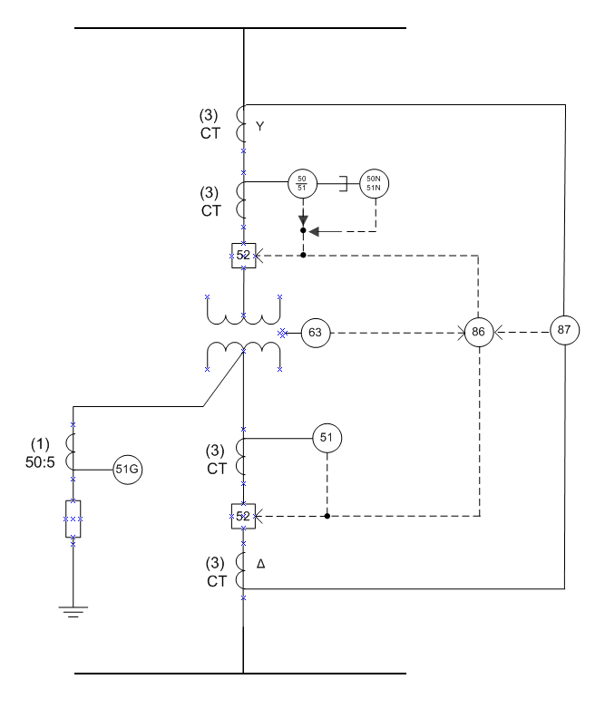
Esquema General de Protección de Transformadores

Slide 46
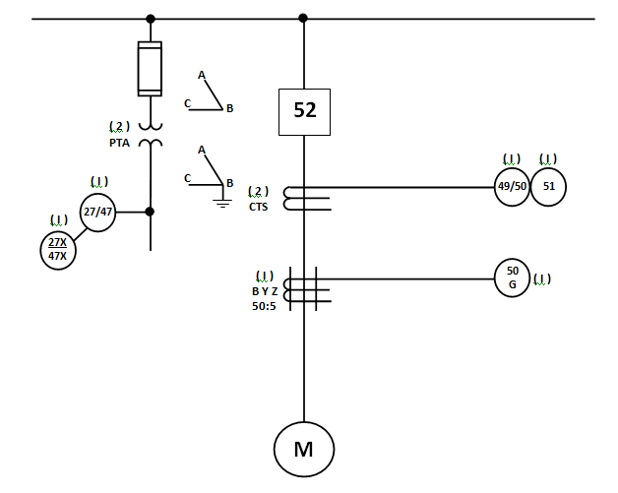
Esquema General de Protección de Motores menores de 1500HP

Slide 47
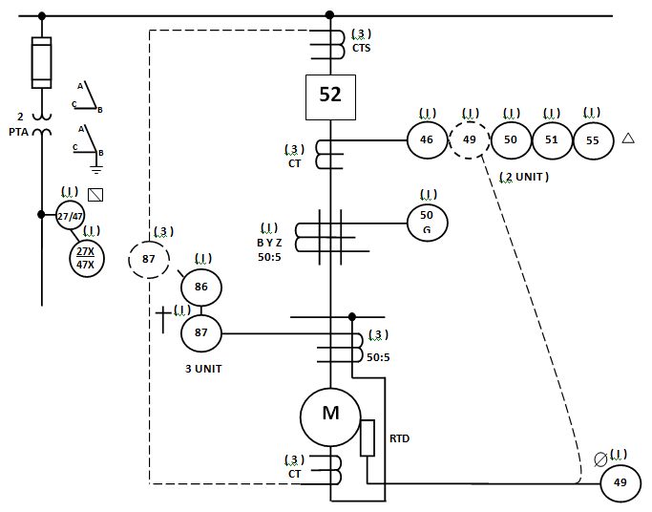
Esquema General de Protección de Motores mayores de 1500HP

Slide 48
Ajuste y Coordinación de las Protecciones
La información básica para el ajuste y coordinación de las protecciones provienen de los estudios de flujo de carga, Cortocircuito y los esquemas de Protección indicados en la sección anterior.

Slide 49
Protección de la Subestación (Transformadores)
Transformador Sector A 69/13.8 KV
GE745 (Transformer Management Relay)
  Protección de Sobrecorriente IAC 51 INVERSE STD en los lados de ALTA y BAJA
  Protección Diferencial 87 (Regulación I%=0.05In)

Slide 50
Protección de la Subestación (Transformadores)
Transformador Sector B 69/13.8 KV
GE745 (Transformer Management Relay)
  Protección de Sobrecorriente IAC 51 INVERSE STD en los lados de ALTA y BAJA
  Protección Diferencial 87 (Regulación I%=0.05In)

Slide 51
Protección de la Subestación (Transformadores)
Transformador (1) a EB 1 GE745 (Transformer Management Relay)
  Protección de Sobrecorriente
    Tipo de curva: IAC 51 INVERSE STD en el lado de ALTA
    Tipo de curva: MDP INVERSE en el lado de BAJA
  Protección Diferencial 87 (Regulación I%=0.05In)

Slide 52
Protección de la Subestación (Transformadores)
Transformador (2) a Barra 4.16 KV GE745 (Transformer Management Relay)
  Protección de Sobrecorriente
    Tipo de curva: IAC 51 INVERSE STD en el lado de ALTA
    Tipo de curva: MDP INVERSE en el lado de BAJA
  Protección Diferencial 87 (Regulación I%=0.05In)

Slide 53
Protección de Alimentadoras
Alimentadora de Sector B 13.8 kv a Planta de tratamiento
  Tipo de curva: GE F-60 IAC Inverse
  Transformador de corriente: 1000/5
  Tap: 2
  TD: 0.5
Alimentadora de Barra de 4.16 kv a EB 3
  Tipo de curva: GE-F60 IAC INVERSE
  Transformador de corriente: 500/5
  Tap: 10
  TD: 0.83

Slide 54
Protección de Alimentadoras
Línea de Barra de 4.16 kv a EB 2
  Tipo de curva: GE-F60 IAC VERY INVERSE
  Transformador de corriente: 1000/5
  Tap: 8
  TD: 0.5
  Tipo de curva: West.ch CO-8
  Transformador de corriente: 1000/5
  Tap: 8
  TD: 0.5

Slide 55
Protección de Motores
Motores de 3000Hp (Sector A, B) GE269+ (Motor Management Relay)
  Protección de Sobrecorriente MDP EXT. INVERSE
  Protección Diferencial
  Protección Térmica (RTD’s)
  Protección de Bajo Voltaje (5%)
  Protección contra Inversión de fases
Motores de 1250 Hp (EB1, EB3 GE269+ Motor Management Relay)
  Protección de Sobrecorriente MDP EXT. IVERSE
  Protección Térmica (RTD´s)
  Protección de Bajo Voltaje (5%)

Slide 56
Protección de Motores
Motores de 1250 Hp (EB2)
  Protección Actual
    Relé de Bajo Voltaje 27
    Fusible GE P-210
  Protección Recomendada
    GE269+ (Motor Management Relay)
    Protección de Sobrecorriente MDP EXT. IVERSE
    Protección Térmica (RTD´s)
    Protección de Bajo Voltaje (5%)

Slide 57
Coordinación de Relés de Sobrecorriente

Slide 58
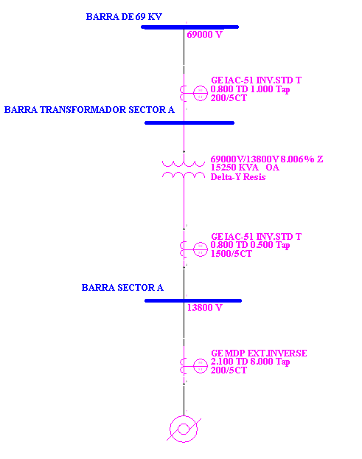
Esquema de
Protección Sector A

Slide 59
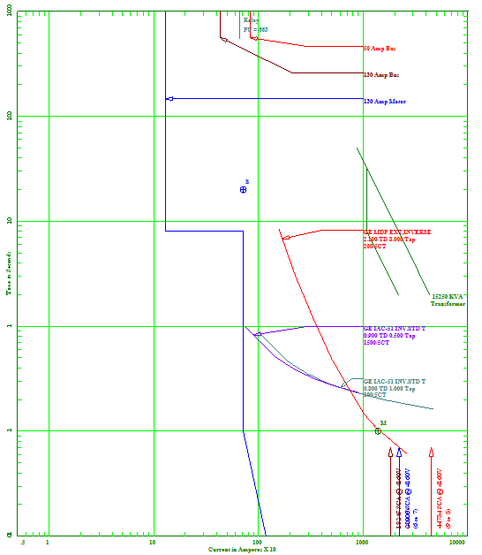
Esquema de Protección Sector A

Slide 60
Resumen de la Coordinación de Protecciones (Sector A)
Protección de Motor 3000 HP (Sector A)
 | DE | A | CT | Característica | I pk (A.) | I falla (A.) | TAP | TD | T op. (seg)
Primaria | Barra sector A 13.8kv | Motores 3000 hp | 200/5 | GE MDP EXT INVERSE | 663 | 8750 | 8 | 2.1 | 0.18
Respaldo | Transf.69 kv | Barra sector A 13.8kv | 1500/5 | GE IAC- 51 INV. STD | 498 | 5750 | 0.5 | 0.8 | 0.27
Protección Transformador 12.5/16 MVA (Sector A)
 | DE | A | CT | Característica | I pk (A.) | I falla (A.) | TAP | TD | T op. (seg)
Primaria | Transf.69 kv | Barra sector A 13.8kv | 1500/5 | GE IAC- 51 INV. STD | 498 | 5500 | 0.5 | 0.8 | 0.27
Respaldo | Barra de 69 | Transf.69 kv | 200/5 | GE IAC – 51 INV. STD | 1062 | 1245.47 | 1 | 0.8 | 0.7

Slide 61
Resumen de la Coordinación de Protecciones (Sector A)
 | DE | A | CT | Característica | I pk (A.) | I falla (A.) | TAP | TD | T op. (seg)
Primaria | Barra de 69 | Transf.69 kv | 200/5 | GE IAC – 51 INV. STD | 1062 | 3000 | 1 | 0.8 | 0.35

Slide 62
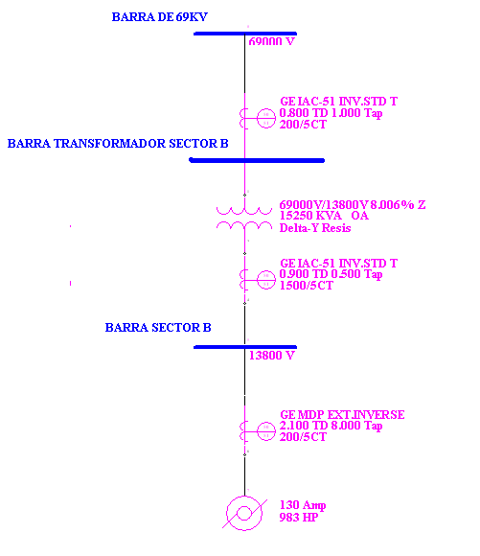
Esquema de Protección Sector B

Slide 63
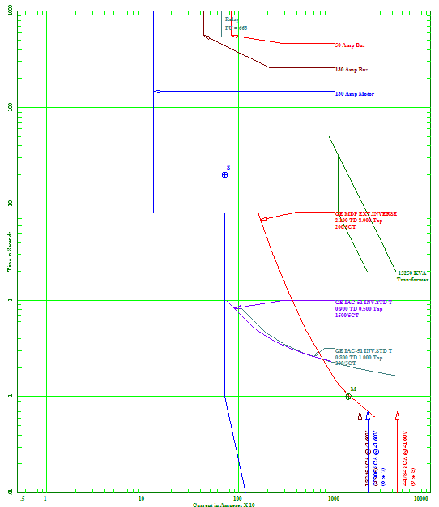

Slide 64
Resumen de la Coordinación de Protecciones (Sector B)
Protección de Motor 3000 HP (Sector B)
 | DE | A | CT | Característica | I pk (A.) | I falla (A.) | TAP | TD | T op. (seg)
Primaria | Barra sector B 13.8kv | Motores 3000 hp | 200/5 | GE MDP EXT. INVERSE | 663 | 8750 | 8 | 2.1 | 0.19
Respaldo | Transf.69 kv | Barra sector B 13.8kv | 1500/5 | GE IAC – 51 INV. STD | 498 | 4779 | 0.5 | 0.9 | 0.29
Protección Transformador 12.5/16 MVA (Sector B)
 | DE | A | CT | Característica | I pk (A.) | I falla (A.) | TAP | TD | T op. (seg)
Primaria | Transf.69 kv | Barra sector B 13.8kv | 1500/5 | GE IAC – 51 INV. STD | 498 | 5513 | 0.5 | 0.9 | 0.27
Respaldo | Barra 69 kv | Transf.69 kv | 200/5 | GE IAC – 51 INV. STD | 1062 | 3000 | 1 | 0.8 | 0.7

Slide 65
Resumen de la Coordinación de Protecciones (Sector B)
Protección Barra 69Kv (Sector B)
 | DE | A | CT | Característica | I pk (A.) | I falla (A.) | TAP | TD | T op. (seg)
Primaria | Barra 69 kv | Transf.69 kv | 200/5 | GE IAC – 51 INV. STD | 1062 | 3000 | 1 | 0.8 | 0.30

Slide 66
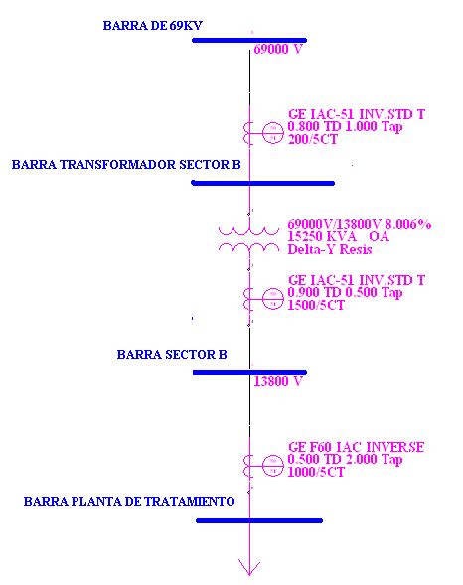
Esquema de Protección de Planta de Tratamiento

Slide 67
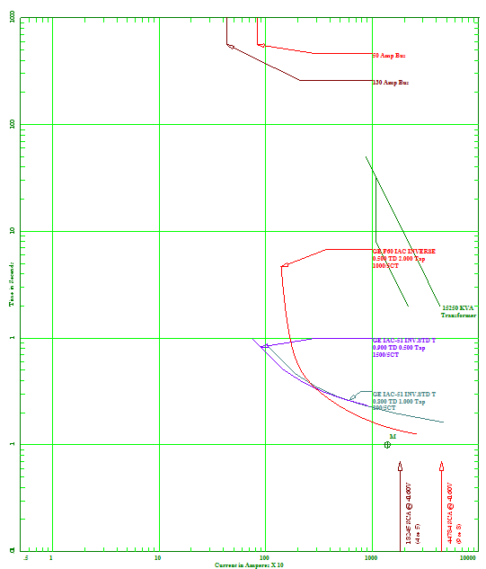

Slide 68
Resumen de la Coordinación de Protecciones (Planta de Tratamiento)
Protección Barra Planta de Tratamiento
 | DE | A | CT | Característica | I pk (A.) | I falla (A.) | TAP | TD | T op. (seg)
Primaria | Barra sector B 13.8kv | Planta de tratamiento | 100/5 | GE F60 IAC INVERSE | 1327 | 10174 | 2 | 0.5 | 0.16
Respaldo | Transf.69 kv | Barra sector B 13.8kv | 1500/5 | GE IAC – 51 INV. STD | 498 | 6174 | 0.5 | 0.9 | 0.27
Protección Transformador 12.5/16 MVA (Sector B)
 | DE | A | CT | Característica | I pk (A.) | I falla (A.) | TAP | TD | T op. (seg)
Primaria | Transf.69 kv | Barra sector B 13.8kv | 1500/5 | GE IAC – 51 INV. STD | 498 | 6245 | 0.5 | 0.9 | 0.26
Respaldo | Barra 69 kv | Transf.69 kv | 200/5 | GE IAC – 51 INV. STD | 663 | 1243 | 1 | 0.8 | 0.66

Slide 69
Resumen de la Coordinación de Protecciones (Planta de Tratamiento)
Protección Barra 69 Kv (Sector B)
 | DE | A | CT | Característica | I pk (A.) | I falla (A.) | TAP | TD | T op. (seg)
Primaria | Barra 69 kv | Transf.69 kv | 200/5 | GE IAC – 51 INV. STD | 663 | 4276 | 1 | 0.8 | 0.30

Slide 70
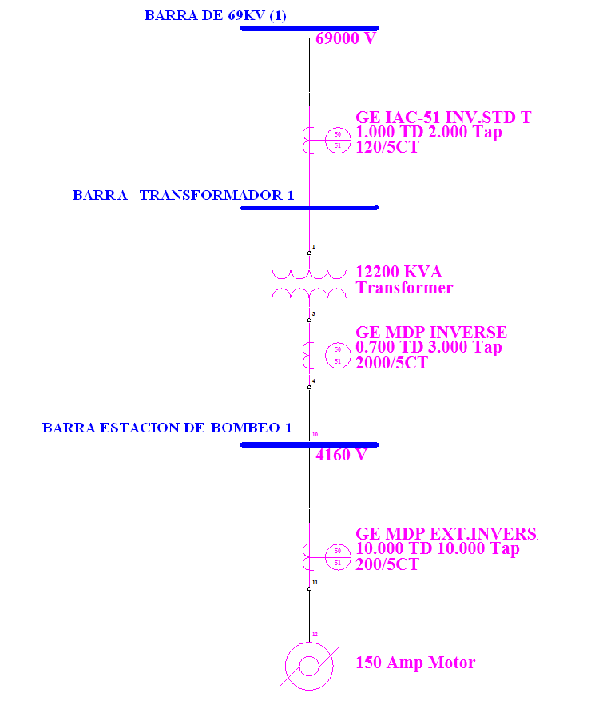
Esquema de Protección Estación de Bombeo1 (EB1)

Slide 71
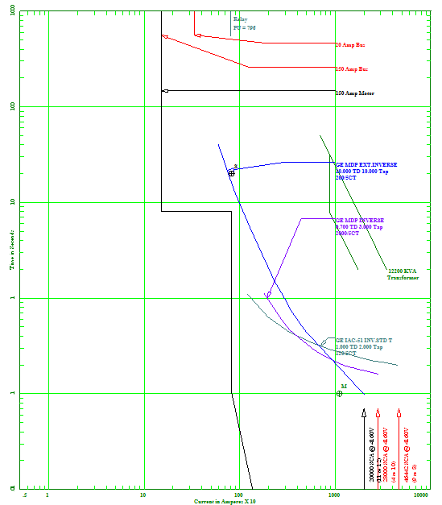

Slide 72
Resumen de la Coordinación de Protecciones (EB1)
Protección de Motor 1250 HP (EB1)
 | DE | A | CT | Característica | I pk (A.) | I falla (A.) | TAP | TD | T op. (seg)
Primaria | Barra 4.16 kv | Motores 1250 hp (EB1) | 200/5 | GE MDP EXT. INVERSE | 796 | 20000 | 10 | 10 | 0.10
Respaldo | Transf.1 | Barra 4.16 kv | 2000/5 | GE MDP INVERSE | 1200 | 10500 | 3 | 0.7 | 0.22
Protección de Transformador 1 (EB1)
 | DE | A | CT | Característica | I pk (A.) | I falla (A.) | TAP | TD | T op. (seg)
Primaria | Transf.1 | Barra 4.16 kv | 2000/5 | GE MDP INVERSE | 1200 | 28000 | 3 | 0.7 | 0.17
Respaldo | Barra 69 kv (1) | Transf.1 | 120/5 | GE IAC – 51 INV. STD | 400 | 14400 | 2 | 1 | 0'26

Slide 73
Resumen de la Coordinación de Protecciones (EB1)
Protección Barra 69 Kv (EB1)
 | DE | A | CT | Característica | I pk (A.) | I falla (A.) | TAP | TD | T op. (seg)
Primaria | Barra 69 kv (1) | Transf.1 | 120/5 | GE IAC – 51 INV. STD | 400 | 4276 | 2 | 1 | 0.38

Slide 74
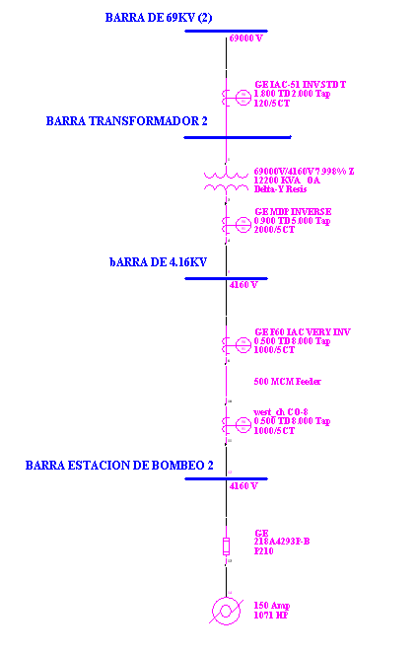
Esquema de Protección Estación de Bombeo2 (EB2)

Slide 75
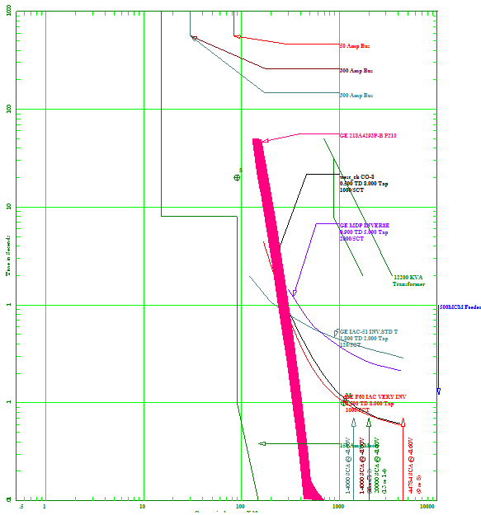

Slide 76
Resumen de la Coordinación de Protecciones (EB2)
Protección de Motor 1250 HP (EB2)
 | DE | A | CT | Característica | I pk (A.) | I falla (A.) | TAP | TD | T op. (seg)
Primaria | EB2 | Motores 1250 hp |  | FUSE GE P210 |  | 25000
Respaldo | Barra 4.16 kv | EB2 | 1000/5 | WEST CH CO- 8 | 1600 | 17404 | 0.8 | 0.5 | 0.08
Respaldo | Barra 4.16 kv | EB2 | 1000/5 | GEF60 IAC VERY INV | 1600 | 17404 | 0.8 | 0.5 | 0.08
Protección de Alimentadora 1- 4.16 Kv (EB2)
 | DE | A | CT | Característica | I pk (A.) | I falla (A.) | TAP | TD | T op. (seg)
Primaria | Barra 4.16 kv | EB2 | 1000/5 | WEST CH CO- 8 | 1600 | 41985 | 0.8 | 0.5 | 0.06
Respaldo | Transf.2 | Barra 4.16 kv | 2000/5 | GE MDP INVERSE | 2000 | 14864 | 5 | 0.9 | 0.31

Slide 77
Resumen de la Coordinación de Protecciones (EB2)
Protección de Transformador 2 – 10/12.5 MVA (EB2)
 | DE | A | CT | Característica | I pk (A.) | I falla (A.) | TAP | TD | T op. (seg)
Primaria | Transf.2 | Barra 4.16 kv | 2000/5 | GE MDP INVERSE | 2000 | 41819 | 5 | 0.9 | 0.22
Respaldo | Barra de 69 | Transf. 2 | 120/5 | GE IAC INV. STD | 796 | 15000 | 2 | 1.8 | 0.39
Protección de Barra 69 Kv (EB2)
 | DE | A | CT | Característica | I pk (A.) | I falla (A.) | TAP | TD | T op. (seg)
Primaria | Barra de 69 | Transf. 2 | 120/5 | GE IAC INV. STD | 796 | 4500 | 2 | 1.8 | 0.62

Slide 78
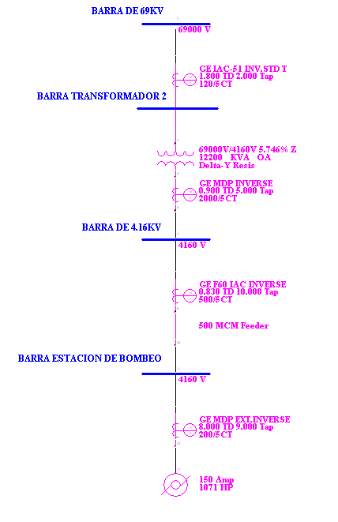
Esquema de Protección
Estación de Bombeo3 (EB3)

Slide 79
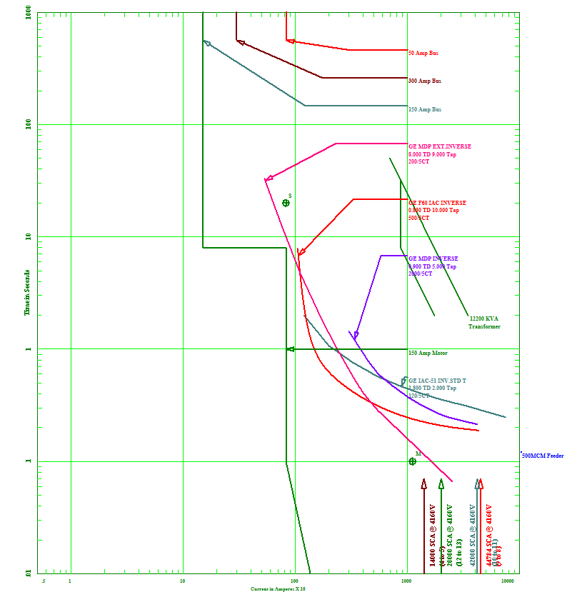

Slide 80
Resumen de la Coordinación de Protecciones (EB3)
Protección Motor 1250 HP (EB3)
 | DE | A | CT | Característica | I pk (A.) | I falla (A.) | TAP | TD | T op. (seg)
Primaria | EB3 | Motores 1250 | 200/5 | GE MDP EXT INVERSE | 796 | 20000 | 9 | 8 | 0.11
Respaldo | Barra 4.16 kv | EB3 | 500/5 | GE F60 IAC INVERSE | 2000 | 17000 | 10 | 0.83 | 0.22
Protección Alimentadora 2- 4,16Kv (EB3)
 | DE | A | CT | Característica | I pk (A.) | I falla (A.) | TAP | TD | T op. (seg)
Primaria | Barra 4.16 kv | EB3 | 500/5 | GE F60 IAC INVERSE | 2000 | 41994 | 10 | 0.83 | 0.19
Respaldo | Transf.2 | Barra 4.16 kv | 2000/5 | GE MDP | 1000 | 14873 | 5 | 0.9 | 0.3

Slide 81
Resumen de la Coordinación de Protecciones (EB3)
Protección Transformador 2 – 10/12.5 MVA (EB2)
 | DE | A | CT | Característica | I pk (A.) | I falla (A.) | TAP | TD | T op. (seg)
Primaria | Transf.2 | Barra 4.16 kv | 2000/5 | GE MDP | 1000 | 41819 | 5 | 0.9 | 0.22
Respaldo | Barra 69 KV | Transf.2 | 120/5 | GE IAC – 51 INV. STD | 360 | 15000 | 2 | 1.8 | 0.38
Protección Barra 69Kv (EB2)
 | DE | A | CT | Característica | I pk (A.) | I falla (A.) | TAP | TD | T op. (seg)
Primaria | Barra 69 KV | Transf.2 | 120/5 | GE IAC – 51 INV. STD | 360 | 4500 | 2 | 1.8 | 0.62

Slide 82
Conclusiones y Recomendaciones
Los ajustes realizados para los elementos de sobrecorriente permiten brindar al sistema una correcta protección tanto primaria como de respaldo, así como nos permite cumplir con los criterios de selectividad y confiabilidad planteados anteriormente.
Después de realizar los análisis respectivos, se puede concluir que todos los relés del sistema operan en tiempos menores a 3 ciclos, con lo cual podemos afirmar que en caso de falla esta es despejada en un tiempo oportuno.

Slide 83
Conclusiones y Recomendaciones
Actualmente gran parte del sistema de protecciones de la subestación LA TOMA (Interagua) ha sido modernizada; por lo que se recomienda también actualizar las protecciones de las Estaciones de Bombeo 1 y 2 para tener mayor compatibilidad entre los dispositivos de protección, y lograr así un sistema integrado de control y monitoreo de las protecciones mencionadas.
La protección de los motores en la Estación de Bombeo 2 es realizada mediante fusibles, el mismo que se recomienda sustituirlo por un relé y un disyuntor, para poder realizar una coordinación más sencilla y eficiente.

Slide 85
Estación de Bombeo 1
Está conformada por cuatro motores trifásicos de 1250 HP, 4160 V, 125 A, dispuestos horizontalmente.
Las protecciones de los motores son:
      Relés de sobre-corriente en las fases secundarias a, b, c.
      Relé de sobre-corriente en el neutro.
      Relé diferencial.
      Relé para bajo voltaje.

Slide 86
Estación de Bombeo 2
Actualmente este sector está en modo Stand By. Posee cinco motores de las mismas características de los motores de la EB1.
Las protecciones de los motores se encuentran integradas dentro del MOTOR MANAGEMENT RELAY 269 PLUS de General Electric.

Slide 87
Estación de Bombeo 3
Este sector posee tres motores de las mismas características de los anteriores, pero más eficientes (marca SIEMENS).
Las protecciones de los motores se encuentran integradas dentro del MOTOR MANAGEMENT RELAY 269 PLUS de General Electric. Posee las protecciones de los relés 50 y 51, integradas en un dispositivo General Electric 735 Feeder Protection Relay y una protección Guarda motor General Electric PQM II Power Quality Meter.

Slide 89
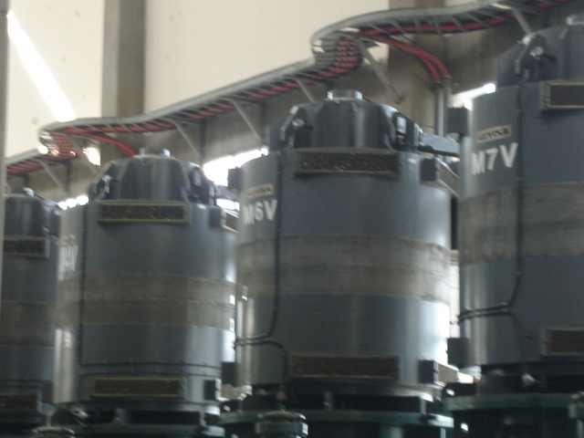
Motores de 3000HP (Sector A y B)

Slide 90
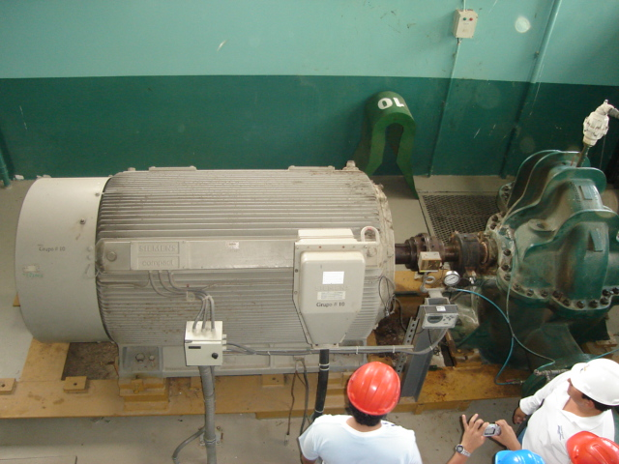
Motores de 1250HP (EB1 y EB2)

Slide 91
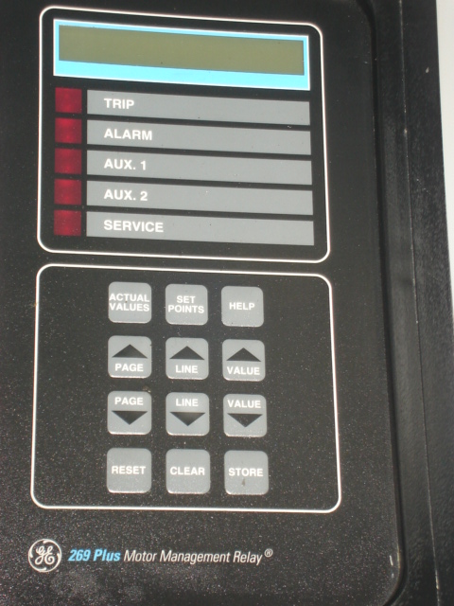
Motor Management Relay
269 Plus GE

Slide 92
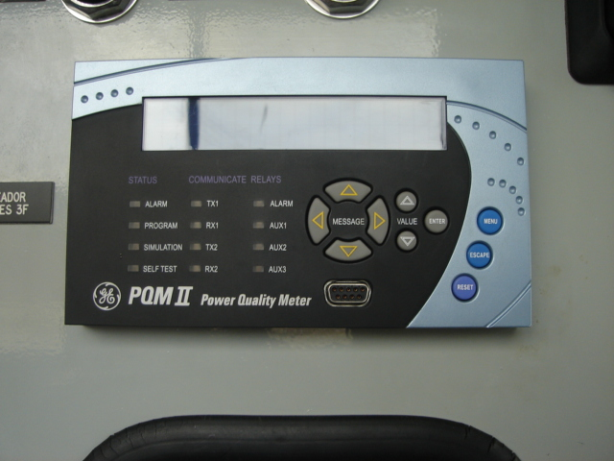
PQM Power Quality Meter GE

Slide 93
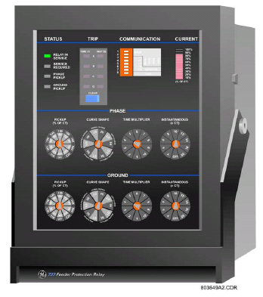
Feeder Protection Relay 735 GE

